Slide 2
مطالعه و بررسی نحوه عملکرد فیول سل ها
ارائه دهنده:
علی خرمدوست

Slide 3
مقدمه
تولید انرژی الکتریکی از واکنش های شیمیایی توسط فیول سل انجام می گیرد.
اکسیژن و هیدروژن را به عنوان سوخت با هم ترکیب می کند و تولید آب می کند.در نتیجه آلودگی آن کم است.
قادر است مقادیر کمی ازجریان الکتریسیته مستقیم DC تولید کند.
هدف اصلی فیول سل تولید جریان الکتریسیته است به نحوی که بتواند کار انجام دهد . مثلاً یک لامپ الکتریکی را روشن سازد

Slide 4
اجزا فیول سل
دارای دو الکترود :1-مثبت (کاتد) 2-منفی (آند).
الکترولیت :1- برای حمل بارهای الکتریکی از یک الکترود به الکترود دیگر.
2-دارای کاتالیزور برای سرعت بخشیدن به واکنش های شیمیایی.
نکته آخر اینکه سوخت آن هیدروژن و اکسیژن است.

Slide 5
انواع فیول سل بر حسب نوع الکترولیت
1-قلیایی
2-کربنات گداخته
3-اسید فسفریک
4-غشاءمبادله کننده پروتیین
5-اکسید جامد
سه تای اولی مایع و دو تای آخری جامد می باشد.

Slide 6
فیول سل قلیایی
الکترولیت آن معمولاً هیدروکسید پتاسیم است.
بازده آن 70% است.
در بازه دمایی C˚ 200-150 کار می کند.
خروجی دستگاه بین 300 تا 5 کیلو وات متغییر است.
معایب :
1-هیدروژن خالص سوخت آن بشمار می رود.
2-کاتالیزور آن پلاتین که گران است.
3-مایعات در آن زیاد است که احتمال نشت را بالا می برد.

Slide 7
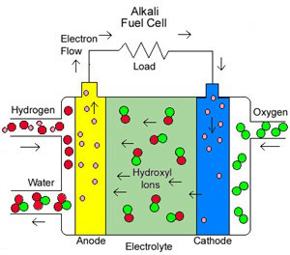
شمایی از نحوه عملکرد فیول سل قلیایی

Slide 8
بیوفیول سل
مشابه فیول سل می باشد ولی کاتالیزورآن ها حیاتی می باشند مثل آنزیم ها
انواع: 1-میکروبی 2-آنزیمی
مکانیسم عمل بیوفیول سل آنزیمی:
یک آنزیم اکسید کننده روی الکترود آند و یک آنزیم احیا کننده روی کاتد تثبیت می گردد.
مکانیسم عمل آن بدین صورت است که آپوآنزیم اکسید کننده سوبسترای خود را اکسید و الکترون دریافتی را به سمت آنزیم احیا کننده در کاتد هدایت می شود بدین ترتیب جریان در مدار برقرار می شود.

Slide 9
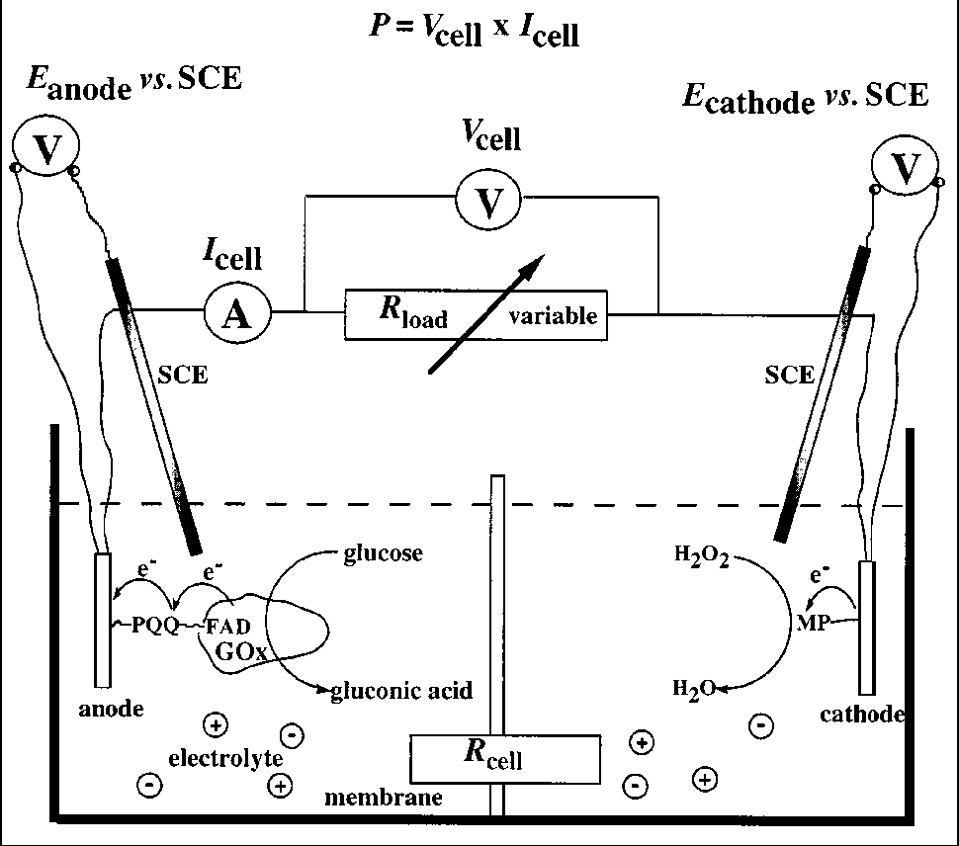

Slide 10
ویژگی آنزیم
1-فعالیت کاتالیتیکی داشته باشد.
2-پایداری بالا داشته باشند.
3-از نظر قیمت مقرون به صرفه باشند.
پتانسیل ردوکس آنزیم ها
پتانسیل ردوکس آنزیم آندی می بایست تا حد ممکن منفی و کاتدی تا حد ممکن مثبت باشد،تا ماکزیمم اختلاف پتانسیل ایجاد شود . طبق فورمول P=V.I با افزایش ΔVآند وکاتد قدرت بیوفیول سل افزایش می یابد.
برای داشتن بازده بالا باید V,I بهینه باشند.

Slide 11
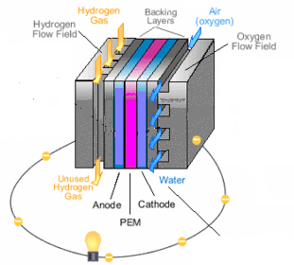

Slide 12
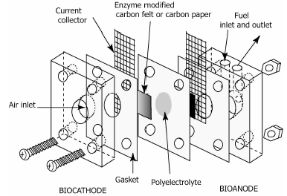

Slide 13
انواع بیوفیول سل
بیوفیول سل های آنزیمی واسطه دار MET))
واسطه ها ابزاری هستند که بعنوان هادی عمل نموده الکترون را از تونل اکتیو سایت آنزیم به سطح الکترود آندی منتقل می نماید. بنابراین ارتباط الکتریکی مناسبی بین اکتیو سایت آنزیم و سطح آند ایجاد می گردد.
به کمک این واسطه ها جریان افزایش پیدا کرده و پایدارتر می شود.
مزیت :
1-بیشتر بودن جریان خروجی نسبت به روش DET.
2- در این روش از طیف وسیعی از آنزیم های ردوکس می توان استفاده نمود.

Slide 14
بیوفیول سل های انتقال الکترون مستقیم(DET)
بیو فیول سل هایی که به این روش طراحی می شوند . نیاز به واسطه جهت انتقال الکترون بین اکتیو سایت آنزیم و سطح الکترود آندی ندارند.
با حذف واسطه پتانسیل کوچک سازی سل افزایش می یابد.
معایب :
1-سرعت عبور الکترون بین اکتیو سایت و سطح الکترود کم است.
2-جریان تولید شده به مراتب کمتر است، برای جبران باید سیستم را بزرگتر کنیم که این خود یک عدم مزیت بزرگ به شمار می رود.

Slide 15
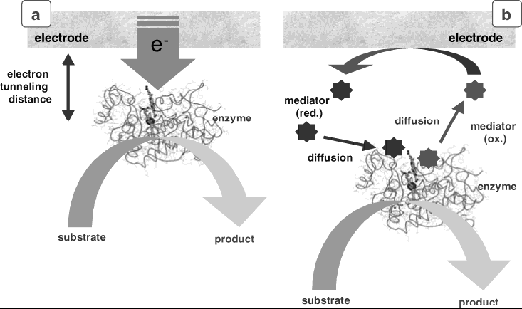

Slide 16
به منظور افزایش جریان خروجی و در مقابل کاهش حجم سیستم چندین استراتژی وجود دارد:
1-استفاده از نانو تیوب کربن :از آنجایی که نانوتیوب ها دارای اندازه کوچک و هدایت الکتریکی بالا هستند، به منظور کم کردن فاصله تونل الکترون با سطح الکترود آندی ایده مناسبی جهت ساخت DET به نظر می رسد.
2-استفاده از نانوتیوب های کربنی multi walled به منظور تثبیت آنزیم گلوکز اکسیدازمنجر به افزایش جریان این بیو فیول سل ها می شود.

Slide 17
عوامل موثر بر جریان بیو فیول سل
اندازه الکترود:هر چه سطح آند بیشتر باشد جریان بیشتری تولید خواهد شد.
استفاده از نانوذرات و نانو تیوب های کربن موجب افزایش سطح آند خواهد شد.
هر چه نفوذپذیری یون ها در بیوفیول سل بیشتر باشد، سرعت انتقال الکترون بیشتر است .که نهایتاً باعث افزایش جریان می شود.

Slide 18
نتیجه گیری کلی
بیوفیول سل ابزاری است که به کمک آن میتوان انرژی به نسبت پاک تولید کرد.
چنانچه می دانیم جایگزین ساختن انرژی های جدید امری اجتناب پذیر است .
پس در عصر حاضر با کمی درایت وفعالیت های مستمر بدین مهم نایل شویم .
دراین تحقیق با استفاده بجا از آنزیم ها و الکترولیت ها به هدف می رسیم.

Slide 19
با تشکر از توجهتان

